Slide 1
Ostovoiman seuranta
Maaliskuu 2026
Patrizio Lainà
SAK:n pääekonomisti

Slide 2
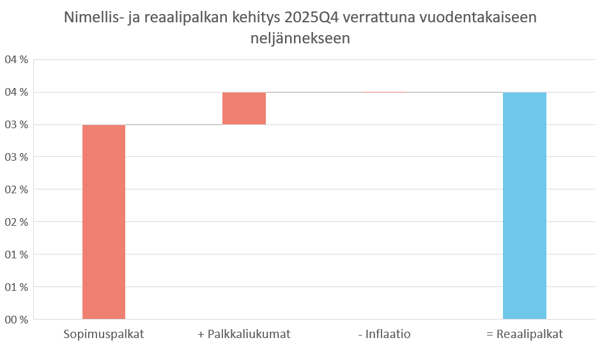
Vuoden 2025 viimeisellä neljänneksellä reaalipalkat nousivat nimellispalkkojen tahdissa nollainflaation vuoksi
0 %
0,5 %
3,5 %
3 %
Lähde: Tilastokeskus

Slide 3
Palkat kasvoivat 3,5 % viime vuoden viimeisellä neljänneksellä (2025 loka-joulukuu) vuodentakaiseen verrattuna
Palkat kasvoivat 3,0 % ammattiliittojen neuvottelemien sopimuskorotusten ansiosta ja 0,5 % muista syistä johtuen
Inflaatiota ei ollut vuoden aikana ollenkaan (2024Q4-2025Q4)
Reaalipalkat kasvoivat tämän vuoksi myös 3,5 % vuodentakaiseen verrattuna

Slide 4
Palkan ostovoima palautumassa kesään mennessä, vuoden lopussa 1,3 % yli 2021Q2 tason

Slide 5
Reaalipalkka oli vuoden 2025 viimeisellä neljänneksellä enää 0,7 % alle elinkustannuskriisiä edeltävän huipun (2021Q2)
Konsensusennusteen mukaan reaalipalkka kasvaa tänä vuonna 2,0 %
Tasaisella tahdilla ostovoimakuoppa kurotaan umpeen vuoden toisella neljänneksellä (viikolla 19 eli toukokuun ensimmäisellä viikolla)
Inflaation kiihtyminen Iranin sodan vuoksi voi lykätä vielä reaalipalkan palautumista
Vuoden viimeisellä neljänneksellä reaalipalkka 1,3 % yli 2021Q2 tason
Ensi vuoden lopussa reaalipalkka kasvanut 2,6 % yli elinkustannuskriisiä edeltävän huipun

Slide 6
Ammattiliittojen neuvottelemat sopimuskorotukset merkittävin reaalipalkkoja nostava tekijä

Slide 7
Reaalipalkka kasvoi viime vuonna 2,4 %, välillinen verotus söi ostovoimaa
Hallituksen veropäätökset ovat kiristäneet välillistä verotusta ja nostaneet siten inflaatiota 0,3 %-yksikköä ja 0,8 %-yksikköä vuosina 2024-25
Ilman veropäätöksiä hinnat laskivat viime vuonna 0,3 %, mikä vahvisti palkansaajien ostovoimaa
Konsensusennusteen perusteella reaalipalkat kasvavat 2,0 % tänä vuonna ja 1,2 % ensi vuonna
Reaalipalkat kasvavat pääasiassa ammattiliittojen neuvottelemien sopimuskorotusten ansiosta 3,1 % tänä vuonna ja 2,7 % ensi vuonna
Palkkaliukumien merkitys jää marginaaliseksi, sillä ne nostavat ostovoimaa vain 0,3-0,5 % vuosittain
Konsensusennusteessa Suomen Pankin ansiotasoindeksistä palkkaliukumat on laskettu valtiovarainministeriön ja Laboren liukumaennusteiden keskiarvona

Slide 8
ALV:n nosto ym. välillinen verotus heikentänyt palkansaajien ostovoimaa

Slide 9
Kokoaikaisen ja keskituloisen palkansaajan (3713 €/kk) reaalipalkka kasvoi 1100 eurolla viime vuonna
Eniten reaalipalkkaa nostivat ammattiliittojen neuvottelemat sopimuskorotukset lähes 1200 euroa vuodessa
Palkkaliukumat ja hintatason lasku kumpikin vahvistivat ostovoimaa alle 150 eurolla vuodessa
Sen sijaan hallituksen välillisen verotuksen kiristykset (mm. alv) nostivat hintoja ja siten söivät ostovoimaa n. 350 euron arvosta
Konsensusennusteessa keskituloisen reaalipalkka kasvaa vajaalla 1000 eurolla tänä vuonna
Sopimuskorotukset parantavat ostovoimaa lähes 1500 euroa
Inflaation kiihtyminen syö siitä yli 600 euroa
Välillisen verotuksen vaikutusta inflaatioon ei ole ennusteesta eritelty
Keskituloisen reaalipalkka kasvaa reilulla 600 eurolla ensi vuonna
Sopimuskorotukset nostavat ostovoimaa yli 1300 euroa
Inflaatio syö siitä noin 900 euroa
Palkkaliukumien merkitys reaalipalkan kasvuun jää 100-200 euron väliin vuosina 2026-27

Slide 10
Pieni- ja keskituloisten tuloihin verotus ei juuri vaikuta, käteen jäävät tulot kasvavat ammattiliittojen palkankorotusten ansiosta

Slide 11
Tulojen kehitykseen eri ammattien tuloluokissa (2588-4880 €/kk) vaikuttaa pääasiassa ammattiliittojen neuvottelemat 2,9 %:n sopimuskorotukset tänä vuonna
Tarkastelussa käteen jäävät nettotulot eli veronjälkeiset tulot, tuloja ei ole inflaatiokorjattu eli kyse on nimellisistä tuloista
Tässä ei huomioitu myöskään välillisen verotuksen vaikutusta inflaatioon
Ansiotuloverotuksen vaikutus on huomioitu, ml. ammattiliiton jäsenmaksun verovähennysoikeuden poistuminen
Lastenhoitajan tulotasolla (2588 €/kk) käteen jäävät tulot kasvavat palkankorotuksen ansiosta 749 eurolla vuodessa, mutta veronkorotukset leikkaavat siitä 16 euroa pois
Veturinkuljettajan tulotasolla (4880 €/kk) palkankorotus kasvattaa käteen jääviä tuloja 1185 euroa vuodessa, mutta verotuksen kiristyminen syö siitä 238 euroa
Veronkevennykset näkyvät vasta pääministerin tulotasolla (15000 €/kk), jolloin käteen jää peräti 4688 euroa enemmän vuodessa

Slide 12

Korotukset maaliskuu 2026
Esimerkiksi
Teknologiateollisuus (Teollisuusliitto)​
Yleiskorotus 2,3 % + yrityskohtainen erä 0,6 % = 2,9 % tai paikallisesti sopien​
Kirkko (JHL)​
Yleiskorotus 2,4 % (+ kokemuslisien korotus 2,9 %)​

Slide 13

Korotukset huhtikuu 2026
Esimerkiksi
Kemia ja muovituoteteollisuus (Teollisuusliitto)​
Yleiskorotus sekä taulukkopalkkojen ja lisien korotus 2,3 % + yrityskohtainen erä 0,6 % = 2,9 % tai paikallisesti sopien​

Slide 14

Korotukset toukokuu 2026
Esimerkiksi
Peruselintarvikeala, leipomot, meijerit ja liha-ala (SEL) ​
Palkkojen ja taulukkopalkkojen yleiskorotus 2,9 % ​
Finnairin matkustamohenkilökunta (AKT)​
Palkkojen ja euromääräisten lisien korotus 2,9 %​
Kirkko (JHL)
Paikallinen järjestelyerä 0,5 %

Slide 15
2,9 % palkankorotus tarkoittaa arviolta…
2000 €/kk palkalla
+58 € kuukaudessa (käteen +49 €)
+725 € vuodessa (käteen +616 €)
3000 €/ kk palkalla
+87 € kuukaudessa (käteen +67 €)
+1088 € vuodessa (käteen +837 €)
4000 €/kk palkalla
+116 € kuukaudessa (käteen +82 €)
+1450 € vuodessa (käteen +1025 €)

Slide 16

Patrizio Lainà
040 583 4432
patrizio.laina@sak.fi

